Slide 1
Игра на PyGame
Подготовили:
Елаев
Бондарева

Slide 2
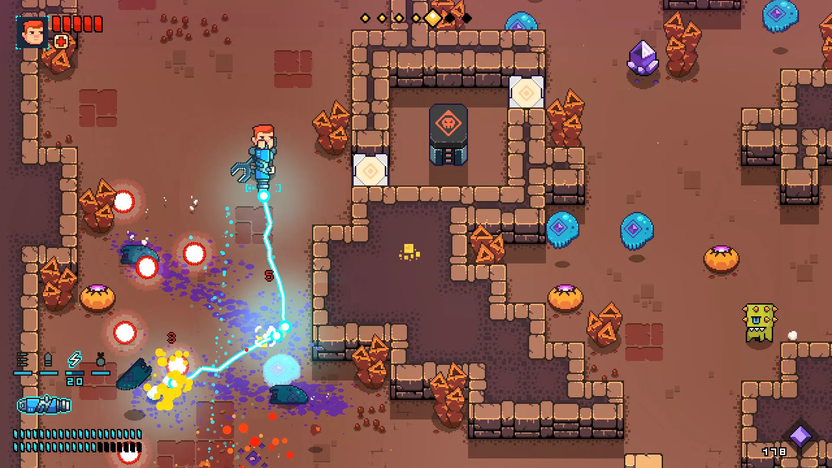
Что мы хотели?
Мы хотели создать игру в стиле roguelike, которая имела бы некоторые черты аркады.
Игра не предполагает закономерного финала и длится до тех пор, пока игрок остается жив.

Slide 3
А еще мы хотели:
Уникальность локаций
Улучшение врагов
Экраны начала и окончания
Восстанавливающие здоровье предметы
Счёт игрока
Шкала здоровья

Slide 4
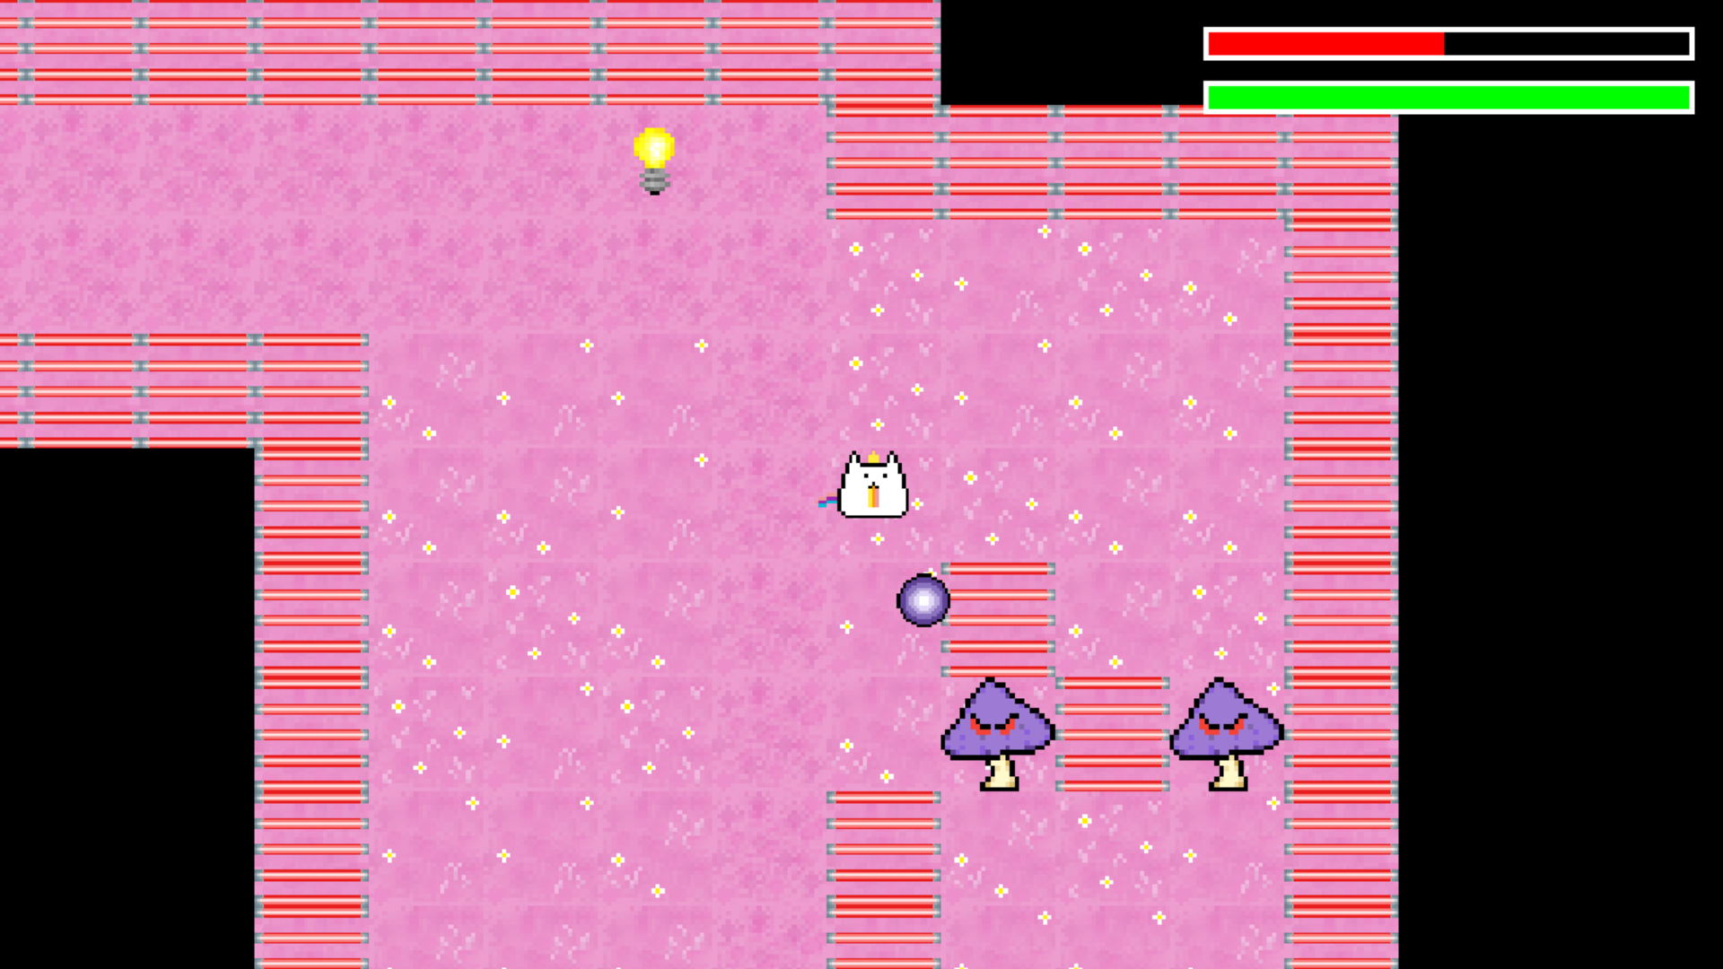
А что мы получили?
Всё, что мы хотели, плюс ко всему:
Шкала выносливости (stamina)
Вредоносные поля
Дальняя и ближняя (круговая) атака

Slide 5
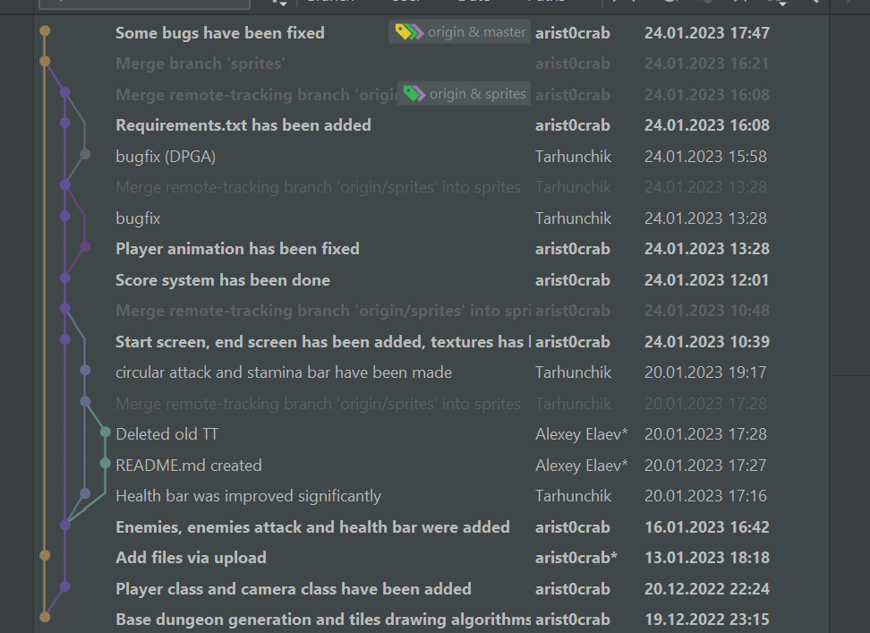
Основные этапы работы
Алгоритм процедурной генерации подземелья
Конвертирование полученного массива в карту и создание игрока
Добавление врагов на уровни
Создание начального/конечного экранов игры
"Улучшение" врагов, вредоносных полей и "зелий здоровья"

Slide 6
Используемые технологии
pygame==2.1.2
igraph~=0.10.3
numpy~=1.24.1
scipy~=1.10.0

Slide 7
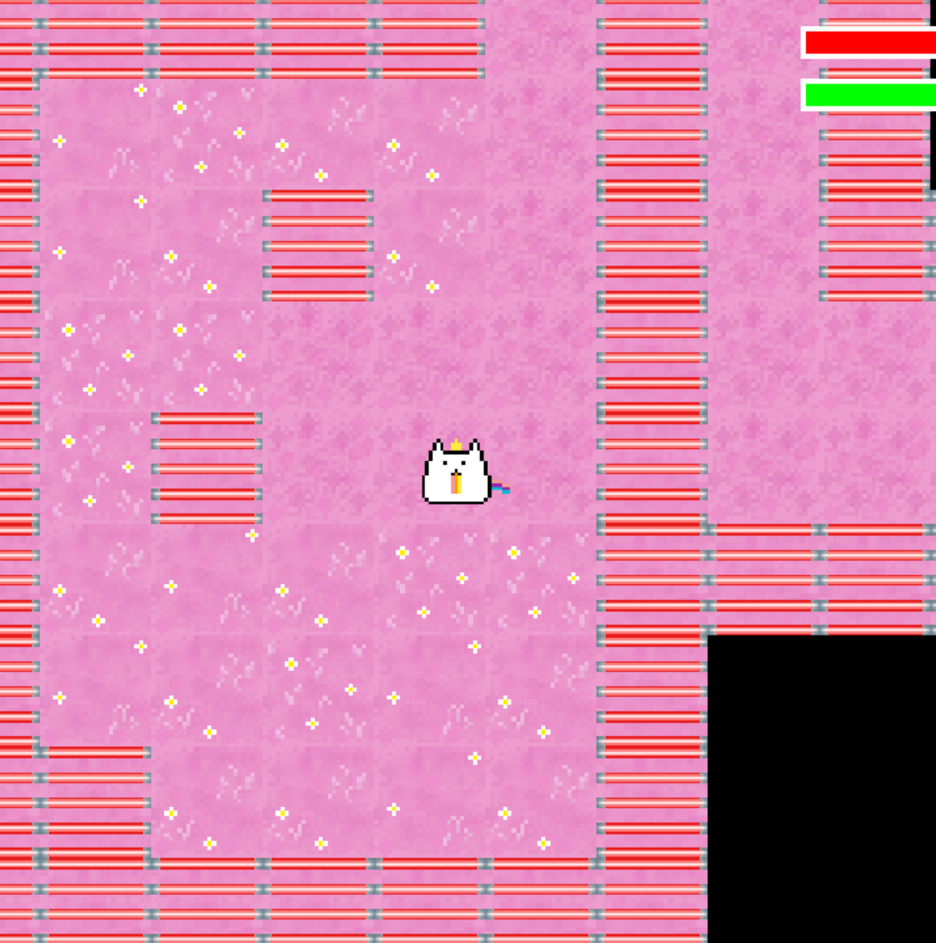
Немного о самой игре
В самой игре существует 4 вида предметов:
Игрок
Тайлы
Враги
"Зелья"
Цель игры - продержаться в живых как можно дольше. Как только здоровье игрока оказывается на нуле, игра заканчивается.

Slide 8
Спасибо за внимание.

